Slide 1
COMPARTIENDO LA VISIÓN
SHIRLEY BUEMBERGER
Diamante

Slide 2
MEDICINA VETERINARIA

Slide 3
ECONOMÍA ACTUAL
Estudio=Trabajo
L.F
1%
E:studie
M:ucho
P:ara
L:uego
E:nriquecer
O:tros
4%
I.F
95%
Pobres
Asalariados

Slide 4
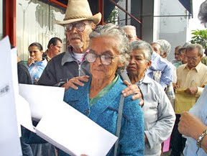
Inseguridad empleos
$$ Aumentan
Inseguridad Sistema Pensión
30-40 años= PENSIÓN
DEUDAS!!!

Slide 5
Tipos de Ingresos
Ingreso Lineal
Ingreso Residual
TxD
8-10-12-14-24 Horas
30-40 años=Pensión
Horario Fijo
Ingreso Limitado $$
Tu vida es controlada por otro
1 Cosa bien, 1 Vez en la vida=Resto de la vida
2-5 años
Independencia Financiera
Tiempo flexible
Ingreso ilimitado
Control de nuestra vida

Slide 6
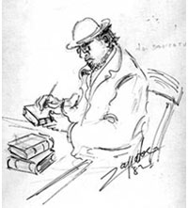
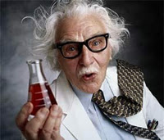
$$...Regalías…$$
Poco de Mucho da Mucho

Slide 7
Nuestra Compañia
Mas de 13 años
Fundada por David y Bianca
Mega tendencia del bienestar
Dinero y Salud

Slide 8
EL PRODUCTO
Descubrimiento Factores de Transferencia
No Vitaminas, no hierbas, no minerales
Moléculas especializadas=Nanofactores
Suplementos Alimenticios
A
M
S
I

Slide 9
EL EQUIPO
INT
Guía del Éxito
Reuniones Centrales
La unión hace la fuerza

Slide 10
PLAN DE COMPENSACIÓN
TU | RED | VOL | % | $
2 | 6 | 12 | 2 | 12
 | 36 | 72 | 25 | 900
 | 216 | 432 | 5 | 1080

Slide 11
GRACIAS

